Slide 1
ΕΝΕΡΓΕΙΑ ΚΑΙ ΠΕΡΙΒΑΛΛΟΝ
ΔΙΑΛΕΞΗ 04
ΛΙΓΝΙΤΩΡΥΧΕΙΑ

Slide 4
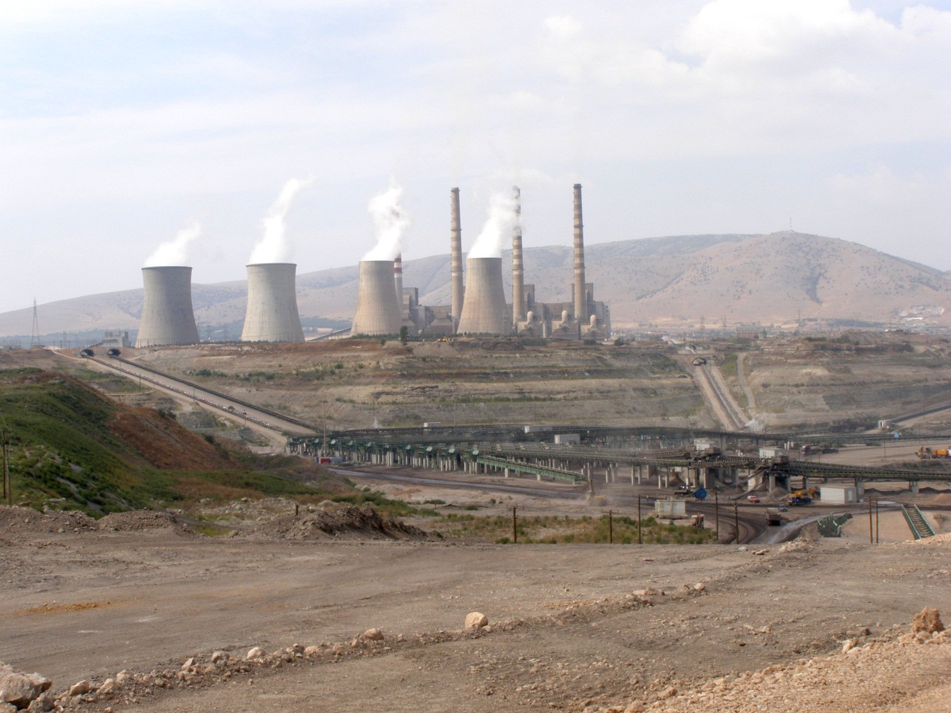
ΛΙΓΝΙΤΩΡΥΧΕΙΑ

Slide 5
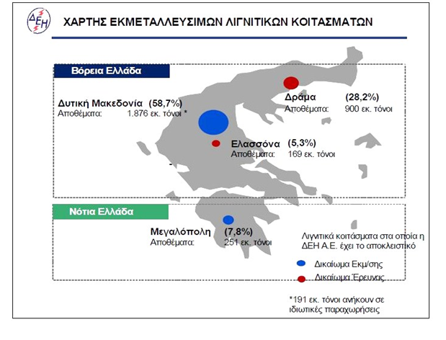
Αποθέματα λιγνιτών στην Ελλάδα

Slide 6
Νομοθεσία
Το Ν.1650/86 «Για την προστασία του Περιβάλλοντος» (ΦΕΚ 160/Α) όπως τροποποιήθηκε με το Ν.3010/2002 (ΦΕΚ 91/Α) «Εναρμόνιση του Ν.1650/1986 με τις οδηγίες 97/11 Ε.Ε και 96/61 Ε.Ε, διαδικασία οριοθέτησης και ρύθμισης θεμάτων για τα υδατορέματα και άλλες διατάξεις».
Το Ν.4014/11 (ΦΕΚ.209/Α/21-9-2011) «Περιβαλλοντική αδειοδότηση έργων και δραστηριοτήτων, ρύθμιση αυθαιρέτων σε συνάρτηση µε δημιουργία περιβαλλοντικού ισοζυγίου και άλλες διατάξεις αρμοδιότητας Υπουργείου Περιβάλλοντος.»
Την Κοινή Υπουργική Απόφαση (ΚΥΑ) 69269/5387/25-10-90 (ΦΕΚ678/Β), «Κατάταξη έργων και δραστηριοτήτων σε κατηγορίες, περιεχόμενο Μελέτης Περιβαλλοντικών Επιπτώσεων (ΜΠΕ), καθορισµός περιεχομένου Ειδικών Περιβαλλοντικών Μελετών (ΕΠΜ) και λοιπές διατάξεις, σύµφωνα µε το Ν.1650/86».
Την ΚΥΑ Η.Π 37111/2021/26-9-03 (ΦΕΚ 1391/Β) «Καθορισµός τρόπου ενημέρωσης και συμμετοχής του κοινού κατά την διαδικασία έγκρισης Περιβαλλοντικών όρων των έργων και δραστηριοτήτων σύµφωνα µε την παράγραφο 2 του άρθρου 5 του Ν.1650/86 όπως αντικαταστάθηκε µε τις Παραγράφους 2 και 3 του άρθρου 3 τoυN.3010/2002».

Slide 7
Νομοθεσία
α) Τον Ν.2742/99 (ΦΕΚ 207/Α/1999) περί «Χωροταξικού Σχεδιασµού και αειφόρου ανάπτυξης και άλλες διατάξεις».
β) Τη µε αρ. 26295/01.07.03 απόφαση Υπουργού ΠΕΧΩ∆Ε «Περιφερειακό Πλαίσιο Χωροταξικού Σχεδιασµού και Αειφόρου Ανάπτυξης της Περιφέρειας ∆υτικής Μακεδονίας» (ΦΕΚ 1472/Β/09.10.2003)
γ) Το Γενικό Πλαίσιο Χωροταξικού Σχεδιασµού και Αειφόρου Ανάπτυξης (αρ. 6876/4871 Πράξη της Βουλής των Ελλήνων- ΦΕΚ128/Α/3.7.2008).
δ) Τις Αποφάσεις της Επιτροπής Συντονισµού της Κυβερνητικής Πολιτικής στον τοµέα του Χωροταξικού Σχεδιασµού και της Αειφόρου Ανάπτυξης για τα Ειδικά Πλαίσια Χωροταξικού Σχεδιασµού και Αειφόρου Ανάπτυξης:
ι) για τις Ανανεώσιμες Πηγές Ενέργειας (αρ. 49828/2008, ΦΕΚ 2464/Β/3.12.2008),
ιι) για τη Βιομηχανία (αρ.11508/2009, ΦΕΚ 151 /ΑΑΠ/13.4.2009),
ιιι) για τον Τουρισµό (αρ. 24208/2009, ΦΕΚ1138/Β/11.6.2009).
5. Το Π.∆. 148/2009 «Περιβαλλοντική ευθύνη για την πρόληψη και την αποκατάσταση των ζηµιών στο περιβάλλον - Εναρμόνιση µε την Οδηγία 2004/35/ΕΚ του Ευρωπαϊκού Κοινοβουλίου και του Συμβουλίου της 21ης Απριλίου2004, όπως ισχύει» (ΦΕΚ190/Α/2009).

Slide 8
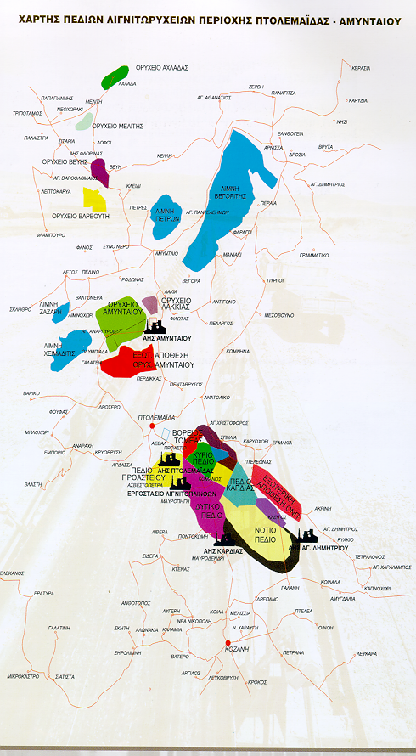
ΧΑΡΤΗΣ ΠΕΔΙΩΝ ΛΚΔΜ
ΟΡΥΧΕΙΟ ΚΛΕΙΔΙΟΥ

Slide 9
Παραγωγική διαδικασία
Η παραγωγική διαδικασία της εκμετάλλευσης των ορυχείων συνίσταται από τις εξής δραστηριότητες:
1
Αποκάλυψη του κοιτάσματος.
Διακίνηση των αγόνων προς τους χώρους απόθεσης.
3
Εκλεκτική εξόρυξη του λιγνίτη
2
4
5
Μεταφορά και αποθήκευση του λιγνίτη
Τροφοδοσία των Ατμοηλεκτρικών Σταθμών

Slide 10
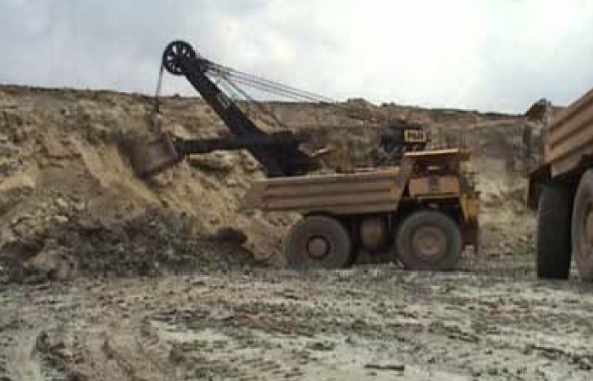
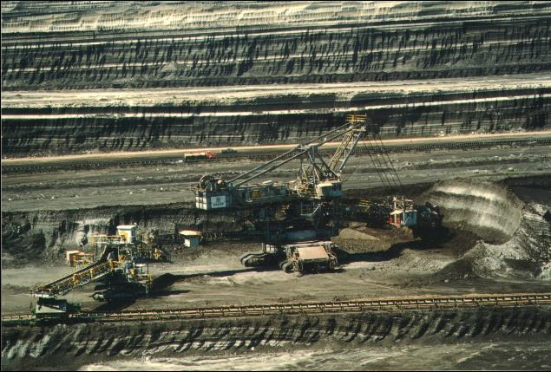
Πάγιος & Βοηθητικός Εξοπλισμός
Ο Πάγιος Εξοπλισμός συνεχούς λειτουργίας των ορυχείων περιλαμβάνει
τους καδοφόρους εκσκαφείς,
τους ταινιοδρόμους και
τους αποθέτες.

Slide 11
Χρήση εκρηκτικών υλών
Η χρήση εκρηκτικών υλών γίνεται στις περιπτώσεις σκληρών και συνεκτικών σχηματισμών (Τομέας Διακίνησης Σκληρών Σχηματισμών - διενεργεί ανατινάξεις ώστε να υποβοηθήσει στην εξόρυξη των σκληρών πετρωμάτων που συναντώνται στα υπερκείμενα στρώματα.
Βοηθητικές ύλες και ανταλλακτικά λειτουργίας
Θόρυβος - Δονήσεις

Slide 12
Κατανάλωση Ηλεκτρισμού και Καυσίμων
Οι ενεργειακές απαιτήσεις για τη λειτουργία των Ορυχείων Πτολεμαΐδας είναι:
Ηλεκτρισμός για τη λειτουργία του πάγιου εξοπλισμού και των βοηθητικών εγκαταστάσεων των ορυχείων.
Καύσιμα για τη λειτουργία του συμβατικού εξοπλισμού (φορτηγά, εκσκαφείς, κτλ.)

Slide 13
ΑΤΜΟΣΦΑΙΡΙΚΗ ΡΥΠΑΝΣΗ
Σκόνη - Αιωρούμενα σωματίδια (PM10)
Στα ορυχεία λιγνίτη συνήθεις πηγές αιωρούμενων σωματιδίων αποτελούν :
οι εργασίες εκσκαφών και αποθέσεων,
η μεταφορά των υλικών,
η χρήση εκρηκτικών,
η αιολική διάβρωση στις μη αποκατεστημένες περιοχές και τις ανοιχτές εκσκαφές.
αιωρούμενα σωματίδια παράγονται από τη λειτουργία του ντιζελοκίνητου εργοταξιακού εξοπλισμού των ορυχείων.
Αέριες εκπομπές πλήν PM10
Οξείδια του αζώτου (ΝΟ_{x)}
Υδρογονάνθρακες (H/C)
Οξείδια του άνθρακα (CO_{x})

Slide 14
ΥΓΡΑ ΑΠΟΒΛΗΤΑ
Τα υγρά απόβλητα στις επιφανειακές εκμεταλλεύσεις των Ορυχείων περιλαμβάνουν:
Υγρά αστικά απόβλητα (αστικά λύματα εγκαταστάσεων υγιεινής συγκροτημάτων κτηρίων και συνεργείων και λύματα από τη λειτουργία των συνεργείων που δεν περιέχουν ελαιώδεις και χημικές ουσίες και έχουν χαμηλές συγκεντρώσεις αιωρούμενων στερεών).
Υγρά απόβλητα με μεγάλες συγκεντρώσεις αιωρούμενων στερεών, ελαιωδών και χημικών ουσιών.
Χρησιμοποιημένα ορυκτέλαια και λιπαντικά.
Πλεονάζοντα Επιφανειακά νερά αντλιοστασίων

Slide 15
Διαχείριση άγονων και συνδιαχείριση ιπτάμενης τέφρας
Διαχείριση Αγόνων: Κατά την εξόρυξη του λιγνίτη υλοποιείται ταυτόχρονα και εξόρυξη αγόνων υλικών (υπερκείμενα και ενδιάμεσα). Τα υλικά αυτά μεταφέρονται στις κοιλότητες που δημιουργούνται σταδιακά κατά την εξόρυξη του λιγνίτη (εσωτερικές αποθέσεις) για την αποκατάσταση των κοιλοτήτων αυτών.
Συνδιαχείριση Ιπτάμενης Τέφρας: Η μέθοδος της συνδιαχείρισης της τέφρας με τα άγονα υλικά των ορυχείων παρουσιάζει σημαντικά πλεονεκτήματα.

Slide 16
Στερεά απόβλητα – Ιλύες – Αστικά Απορρίμματα
Τα στερεά απορρίμματα που παράγονται κατά τη λειτουργία των Ορυχείων Λιγνίτη περιλαμβάνουν:
Ιλύες από τους βιολογικούς καθαρισμούς.
Βιομηχανικά απόβλητα που χρήζουν ειδικής διαχείρισης.
Αστικά απορρίμματα.

Slide 17
Στρώματα κάρβουνου και υπερκείμενα άγονα
υπερκείμενα
3 m πάχος
1.5 m πάχος
10 m

Slide 18
Οικονομικό προς εξόρυξη
30 m πάχος
50 m πάχος
υπερκείμενα
3 m πάχος
1.5 m πάχος
6 m πάχος

Slide 19
Μη οικονομικό προς εξόρυξη
50 m πάχος
70 m πάχος
υπερκείμενα
3 m πάχος
1 m πάχος
6 m πάχος

Slide 20
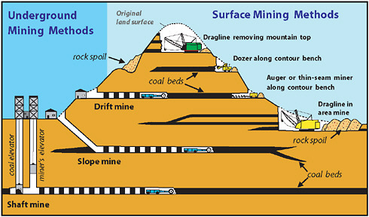
Μέθοδοι εξόρυξης

Slide 21
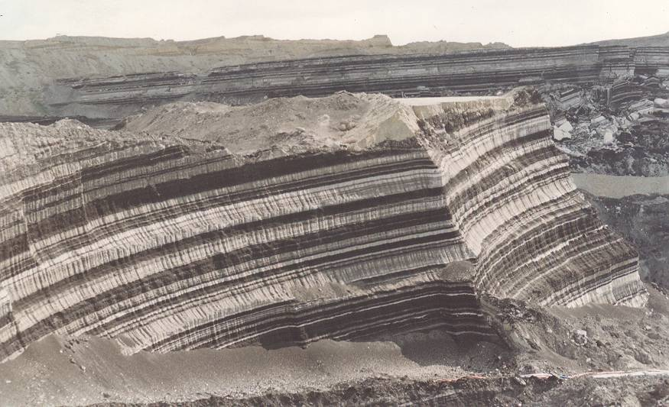
Τομή λιγνιτωρυχείου

Slide 22
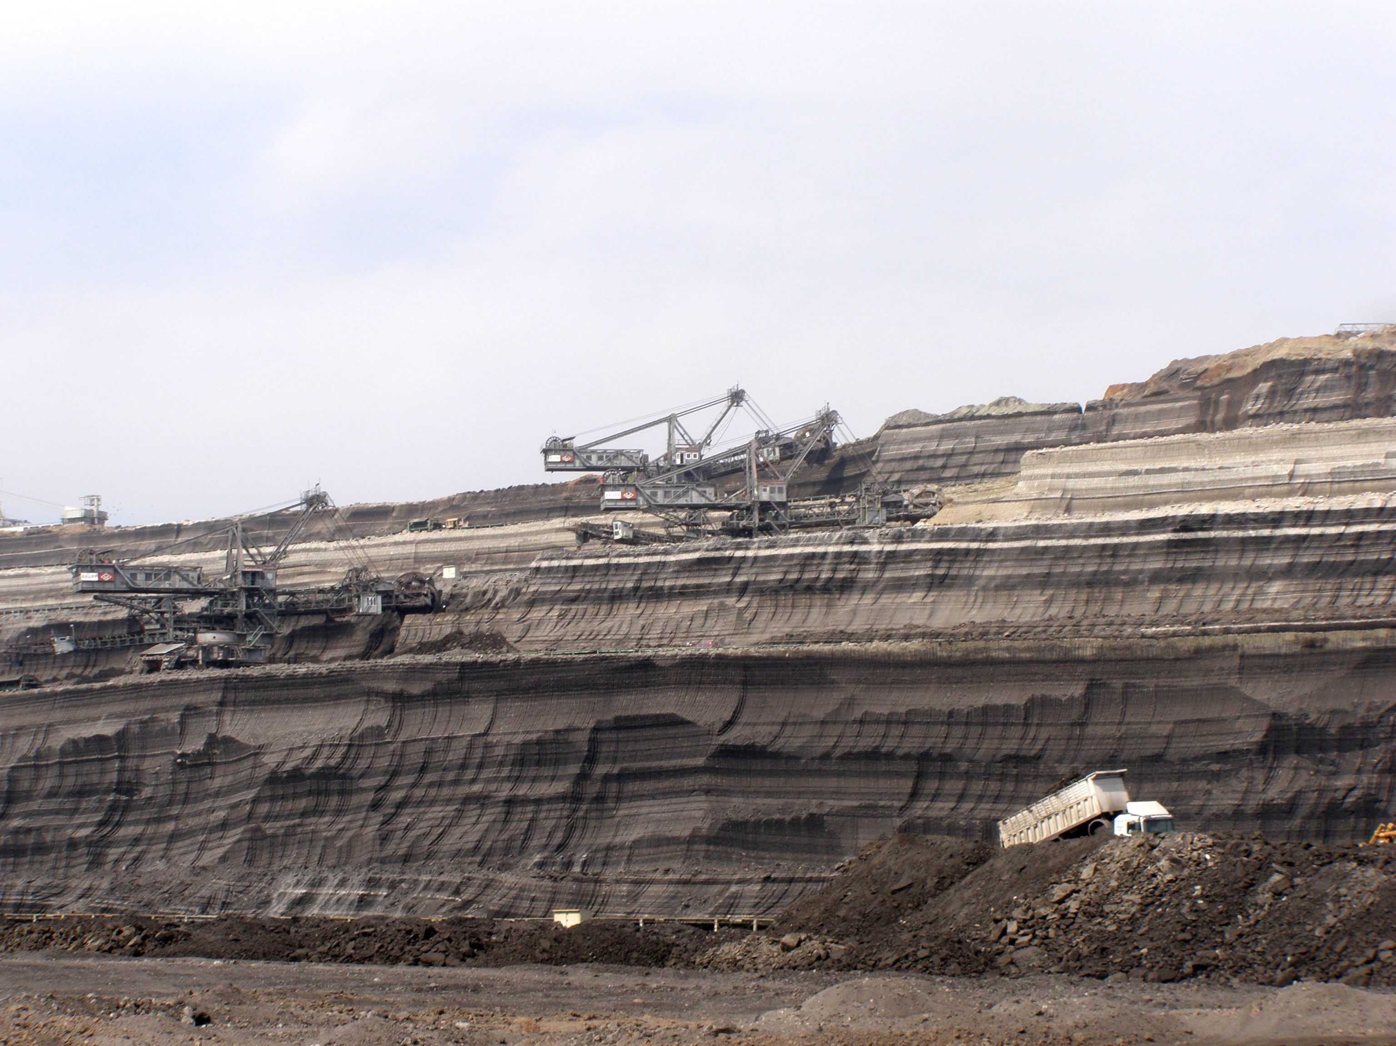
κοίτασμα

Slide 23
εκσκαφέας

Slide 24
ΗΛΕΚΤΡΟΚΙΝΗΤΟΙ ΚΑΔΟΦΟΡΟΙ ΕΚΣΚΑΦΕΙΣ ΔΙΑΦΟΡΩΝ ΤΥΠΩΝ ΚΑΙ ΜΕΓΕΘΩΝ
Από 750 m³ στ./hr ως 10.000 m³ στ./hr

Slide 25
Μεταφορική ταινία

Slide 26
μεταφόρτωση στην ταινία

Slide 27
εργασίες

Slide 28
λιγνιτωρυχείο

Slide 29
Μοντέλο υποβάθρου

Slide 30
Λιγνιτωρυχείο Μεγαλόπολης

Slide 31
λιγνιτωρυχείο

Slide 32
εκσκαφέας

Slide 33
ΑΗΣ και Λιγνιτωρυχείο

Slide 34
Α.Η.Σ.

Slide 35
Συντήρηση στροβιλο-γεννητριών

Slide 36
ροτορας γεννήτριας

Slide 37
ΓΕΝΝΗΤΡΙΑ

Slide 38
ΜΕΤΑΣΧΗΜΑΤΙΣΤΕΣ

Slide 39
ΣΥΝΔΕΣΗ ΜΕ ΔΙΚΤΥΟ

Slide 40
ΠΥΡΓΟΣ ΨΥΞΗΣ

Slide 41
ΠΥΡΓΟΣ ΨΥΞΗΣ

Slide 42
ΑΥΛΕΣ ΑΗΣ

Slide 43
ΑΥΛΕΣ

Slide 44
ΑΥΛΕΣ

Slide 45
ΑΗΣ

Slide 46
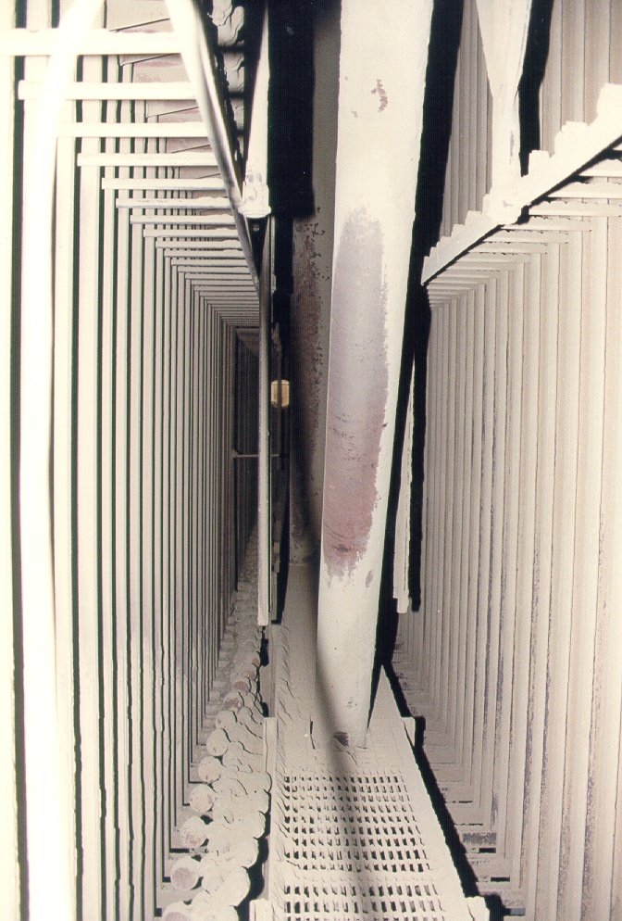
ηλεκτροστατικός κατακρημνιστήρας

Slide 51
ΤΑΙΝΙΟΔΡΟΜΟΙ

Slide 52
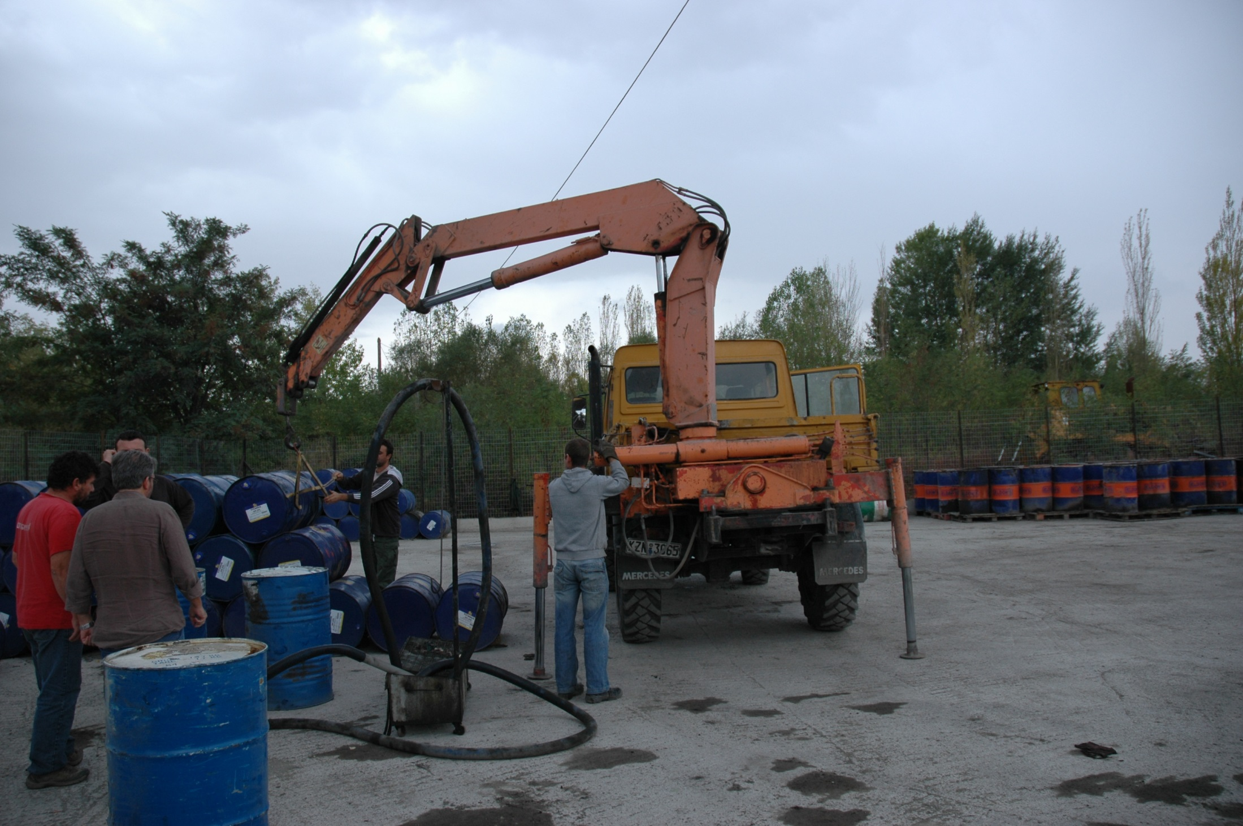

Slide 53
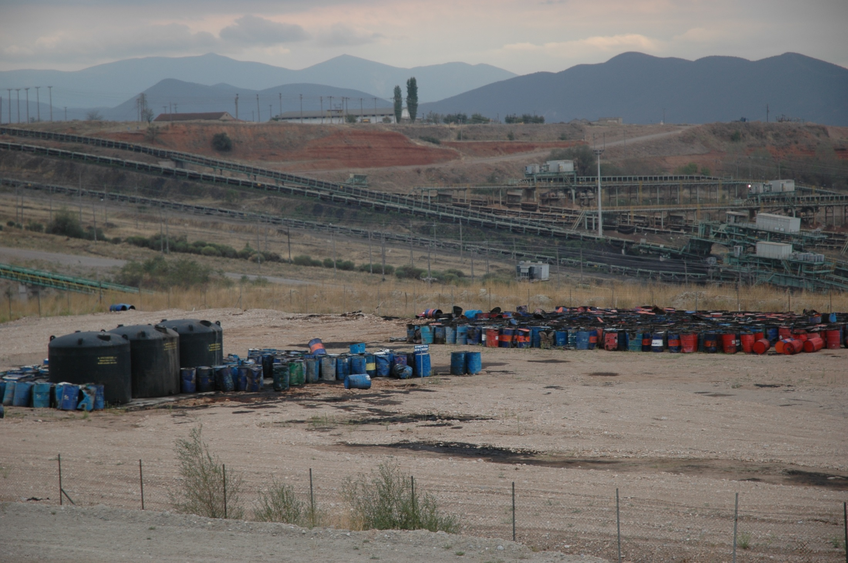

Slide 54
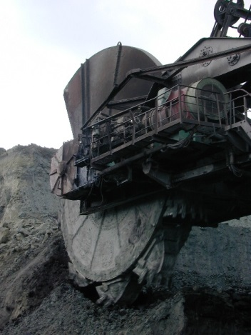

Slide 55
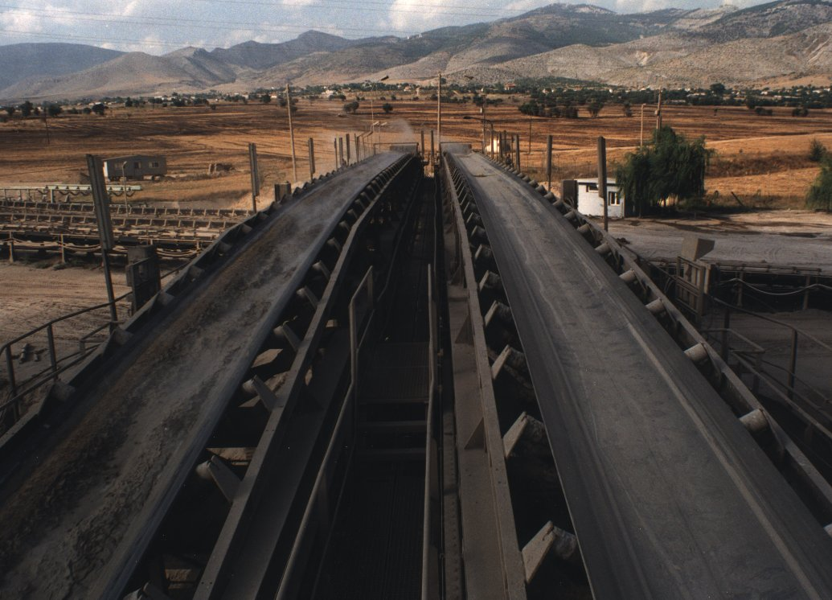

Slide 56
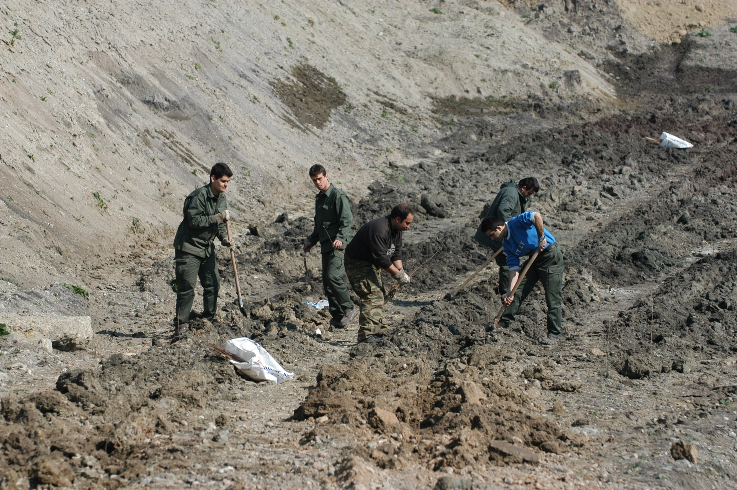

Slide 57
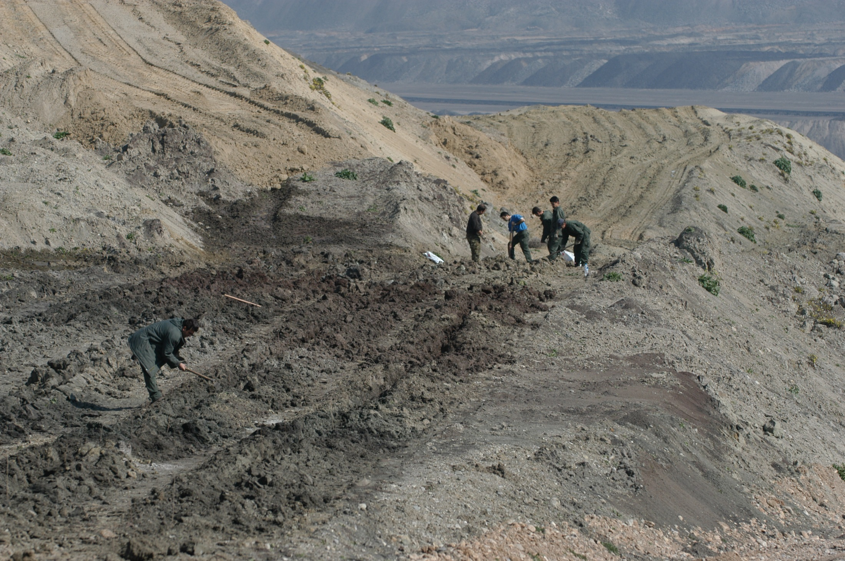

Slide 58
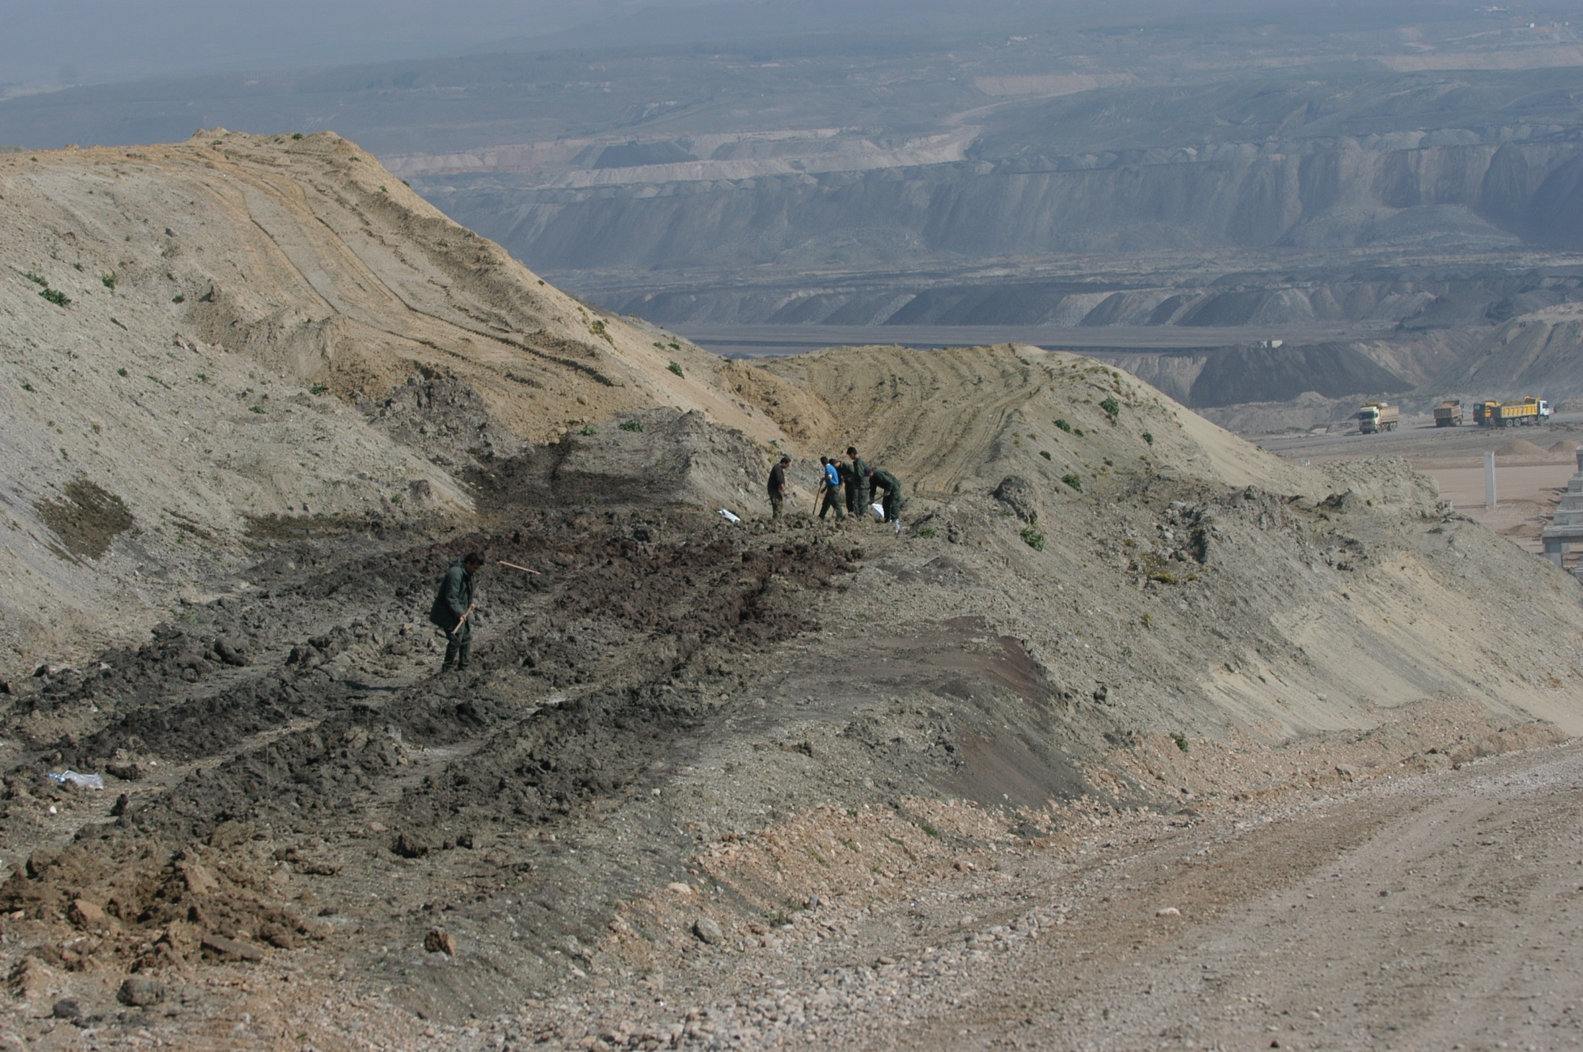

Slide 59
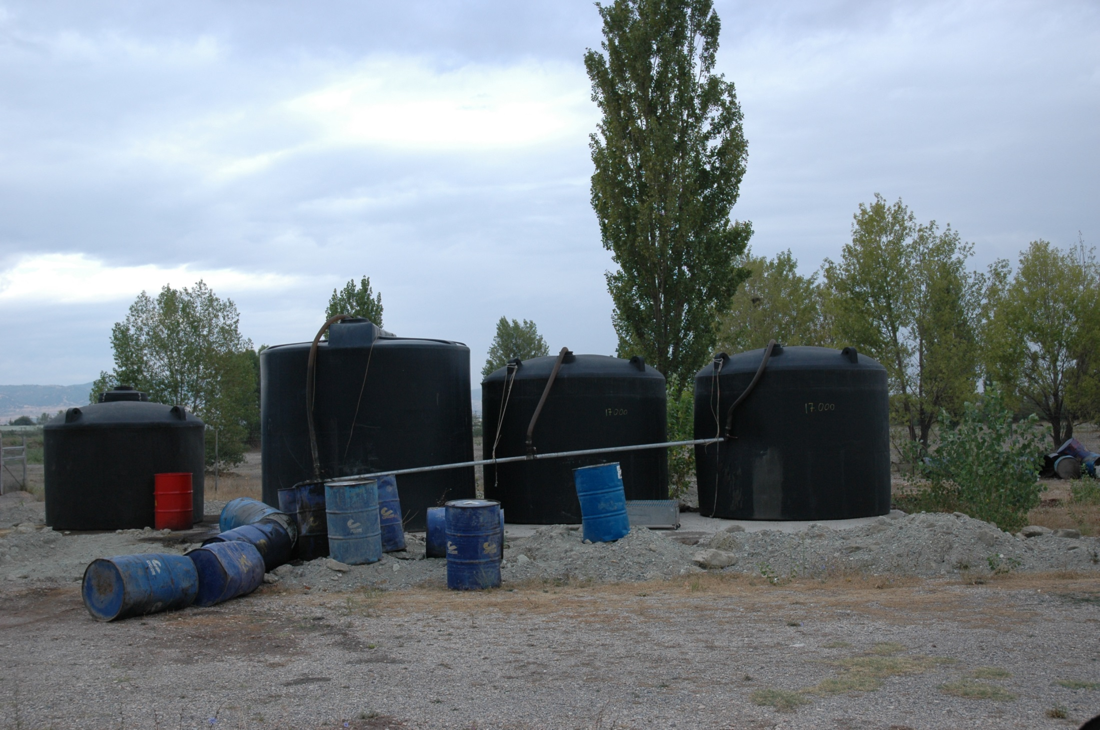

Slide 60
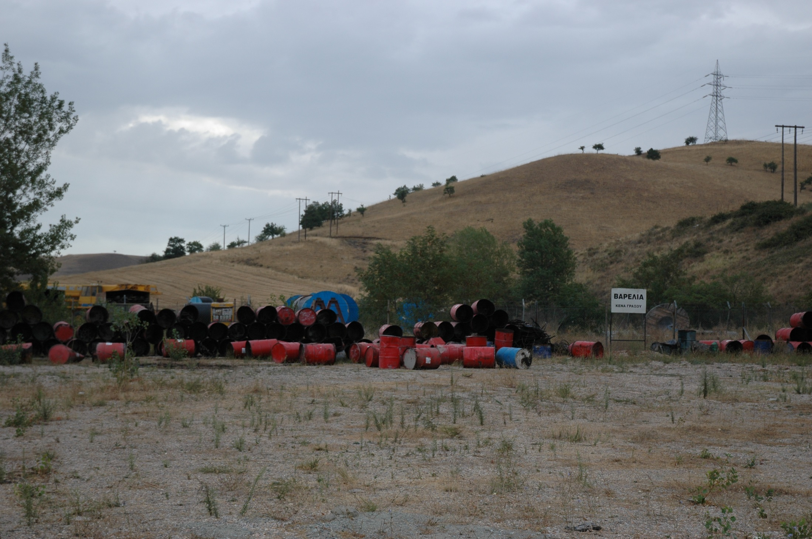

Slide 61
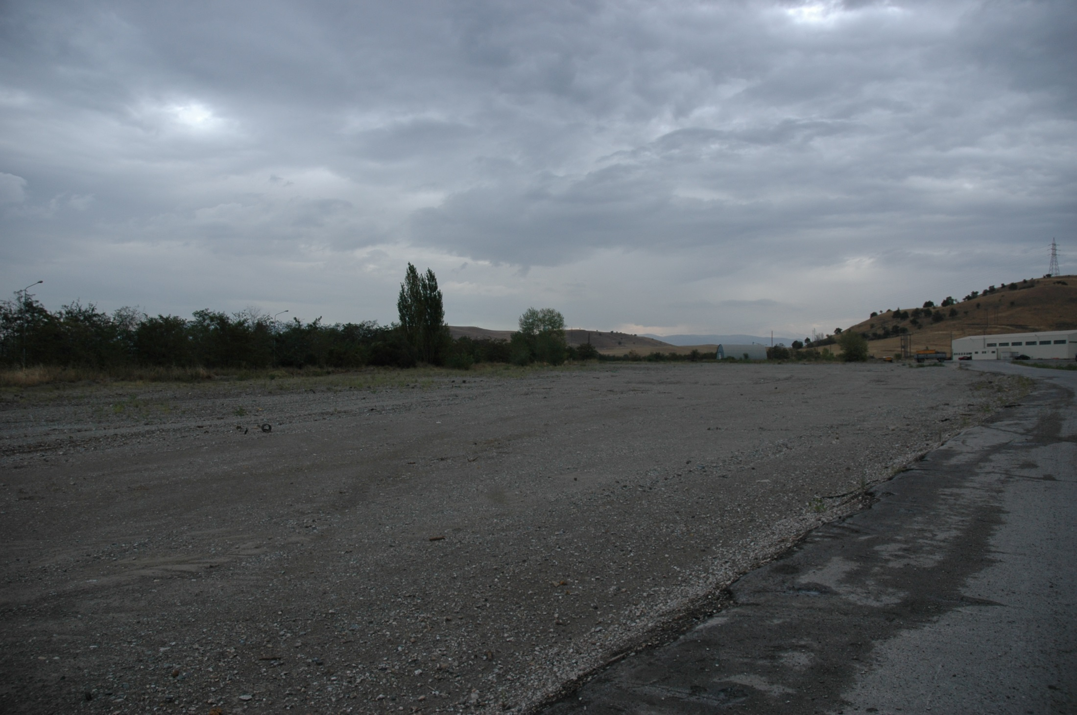

Slide 62
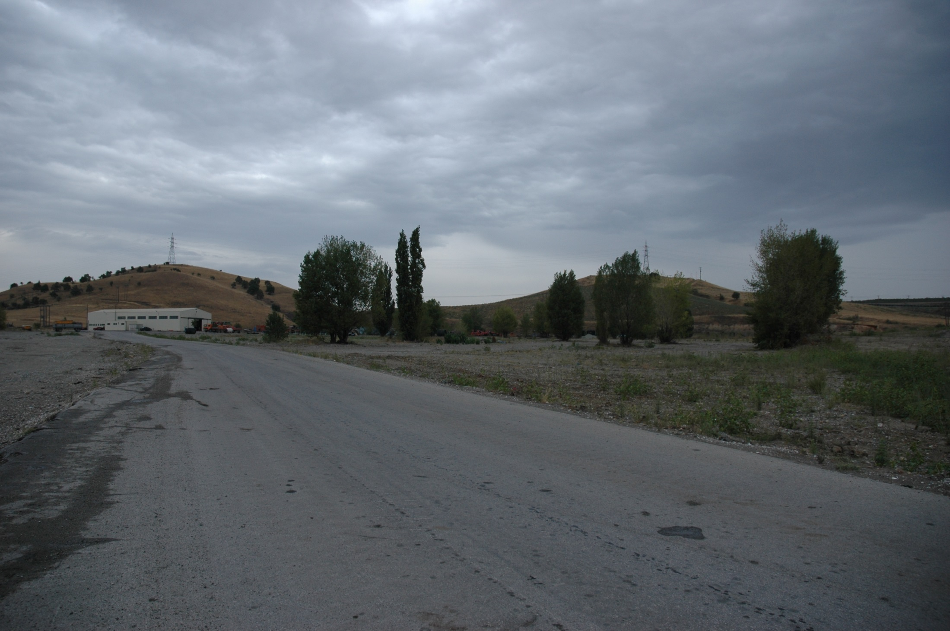

Slide 63
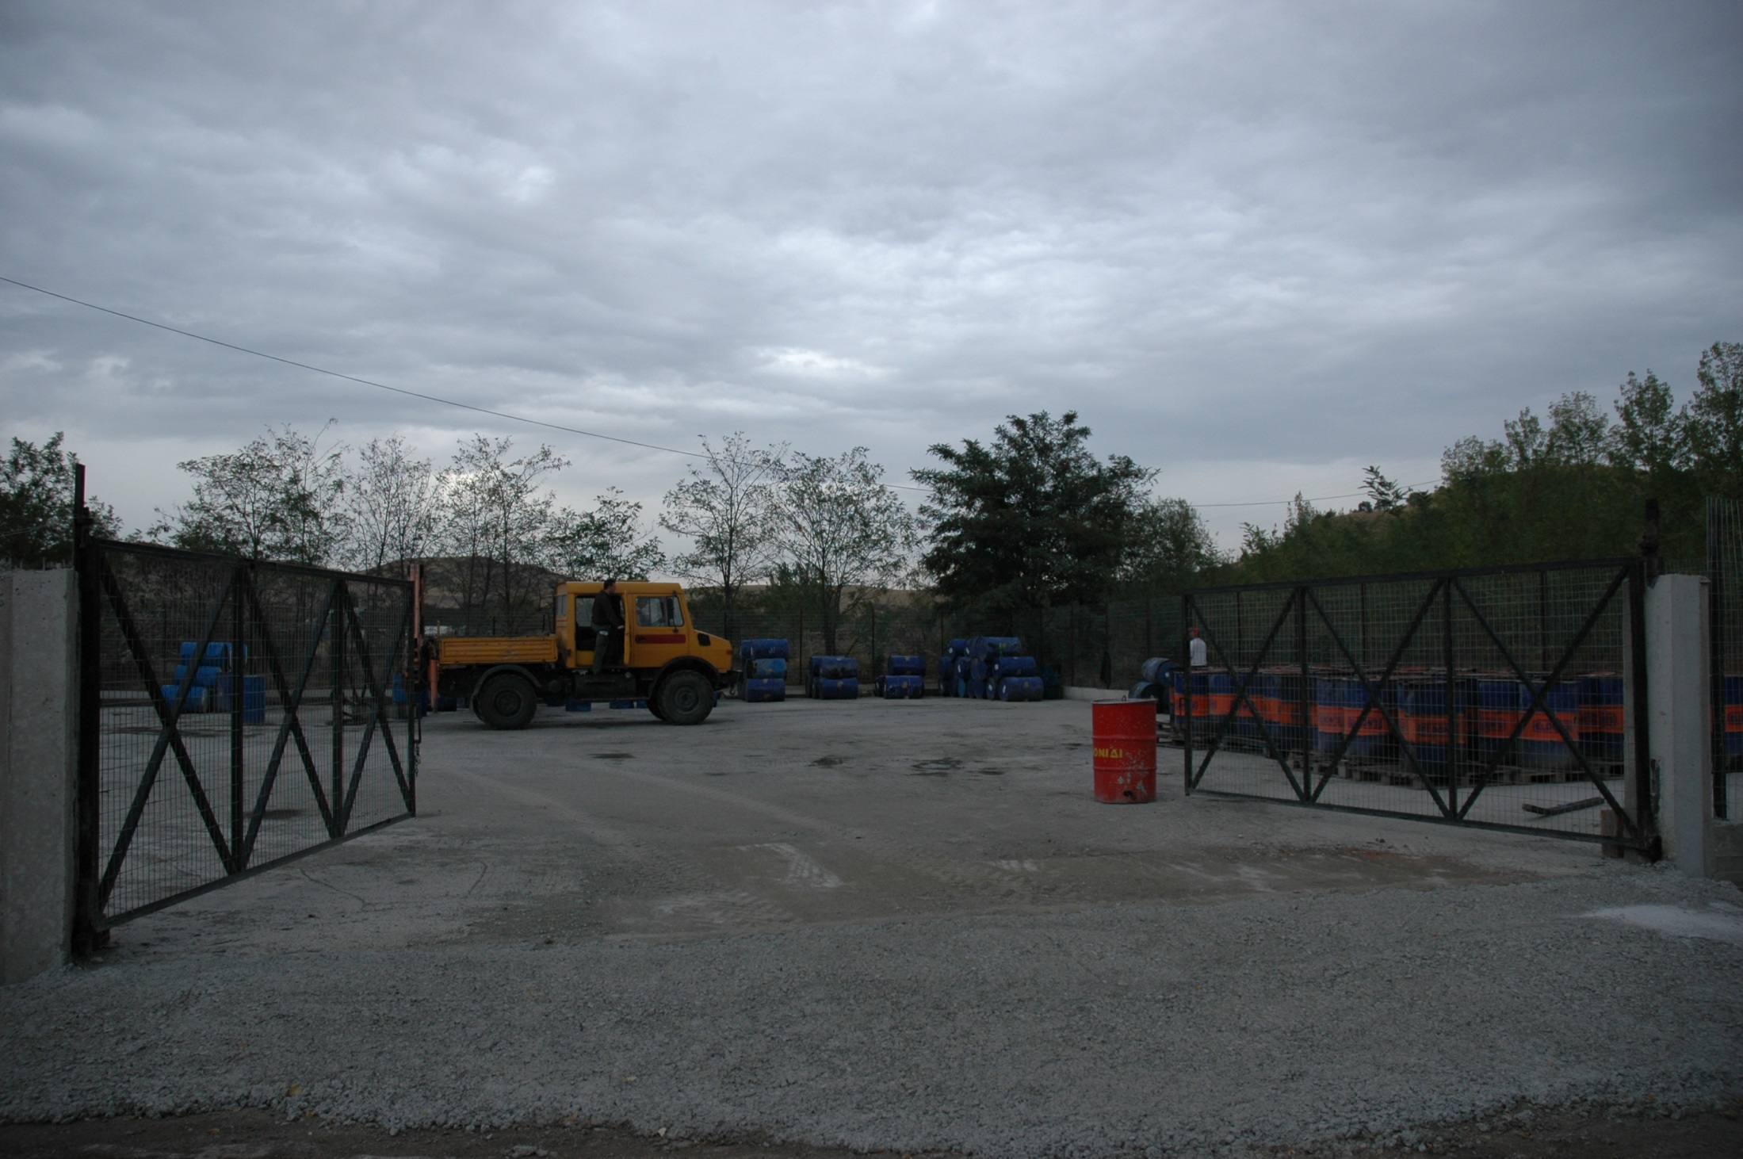

Slide 64
ΛΙΓΝΙΤΩΡΥΧΕΙΟ

Slide 65
Η ΔΙΑΔΙΚΑΣΙΑ ΕΞΟΡΥΞΗΣ ΛΙΓΝΙΤΗ, ΑΝΑΚΤΗΣΗΣ ΚΑΙ ΑΠΟΚΑΤΑΣΤΑΣΗΣ ΤΩΝ ΕΔΑΦΩΝ
1. ΑΔΕΙΟΔΟΤΗΣΗ
2. ΤΑΥΤΟΠΟΙΗΣΗ ΥΔΡΟΦΟΡΟΥ ΟΡΙΖΟΝΤΑ ΚΑΙ ΟΡΓΑΝΩΣΗ ΔΙΑΧΕΙΡΙΣΗΣ ΥΔΑΤΩΝ
3. ΑΠΟΜΑΚΡΥΝΣΗ ΧΟΥΜΟΥΣ ΚΑΙ ΑΔΡΑΝΩΝ
4. ΜΕΤΑΚΙΝΗΣΗ ΑΔΡΑΝΩΝ ΚΑΙ ΕΞΟΡΥΞΗ ΛΙΓΝΙΤΗ
5. ΔΙΑΜΟΡΦΩΣΗ ΧΩΡΩΝ ΏΣΤΕ ΝΑ ΠΛΗΣΙΑΖΕΙ ΣΤΗΝ ΑΡΧΙΚΗ ΚΑΤΑΣΤΑΣΗ
6. ΕΠΙΚΑΛΥΨΗ ΜΕ ΤΟ ΧΟΥΜΟΥΣ ΚΑΙ ΦΥΤΕΥΣΗ
7. ΚΑΛΛΙΕΡΓΕΙΕΣ ΚΑΙ ΔΙΑΧΕΙΡΙΣΗ ΧΩΡΩΝ
Notes:
65

Slide 66
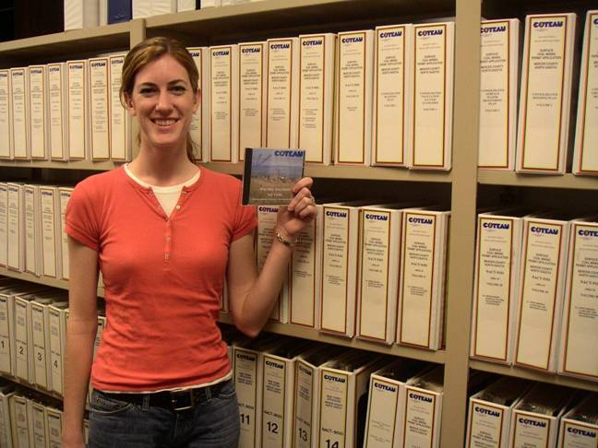
ΣΤΑΔΙΟ 1. ΑΔΕΙΟΔΟΤΗΣΗ ΚΑΙ ΣΥΛΛΟΓΗ ΣΤΟΙΧΕΙΩΝ
Notes:
66

Slide 67
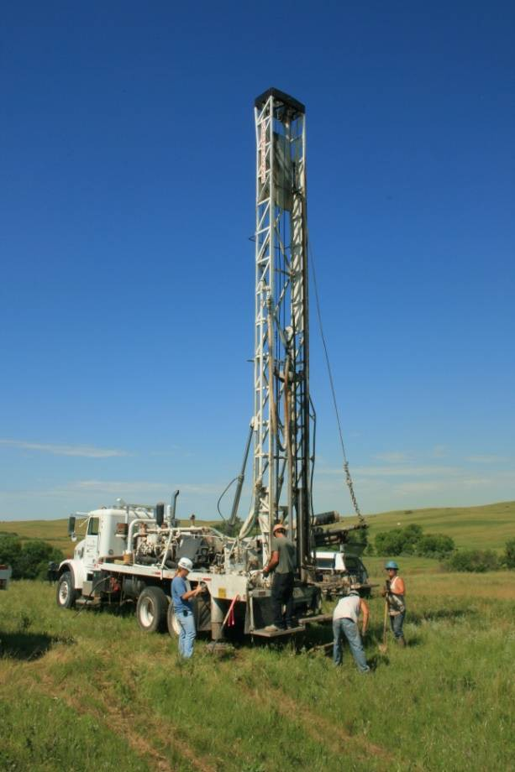
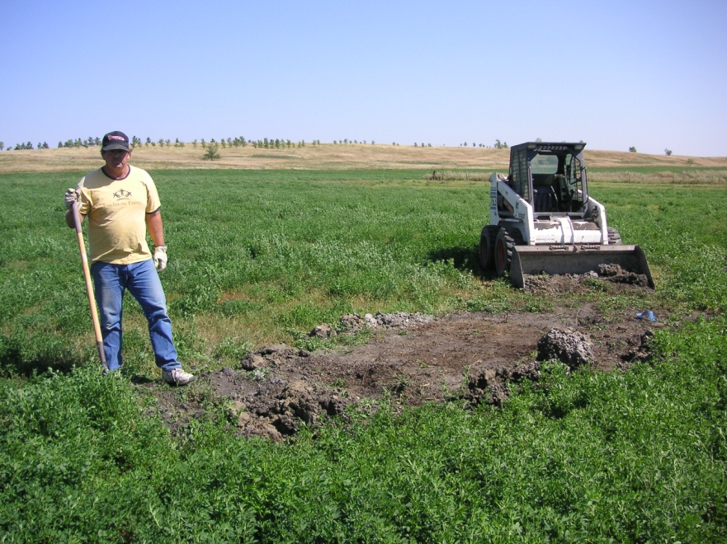
...ΣΥΛΛΟΓΗ ΔΕΔΟΜΕΝΩΝ ΒΑΣΗΣ...
ΓΕΩΤΡΗΣΗ ΓΙΑ ΤΗΝ ΤΑΥΤΟΠΟΙΗΣΗ ΤΩΝ ΣΤΡΩΜΑΤΩΝ ΚΑΡΒΟΥΝΟΥ, ΑΔΡΑΝΩΝ ΚΑΙ ΤΟΥ ΥΔΡΟΦΟΡΟΥ ΟΡΙΖΟΝΤΑ
Notes:
67

Slide 68
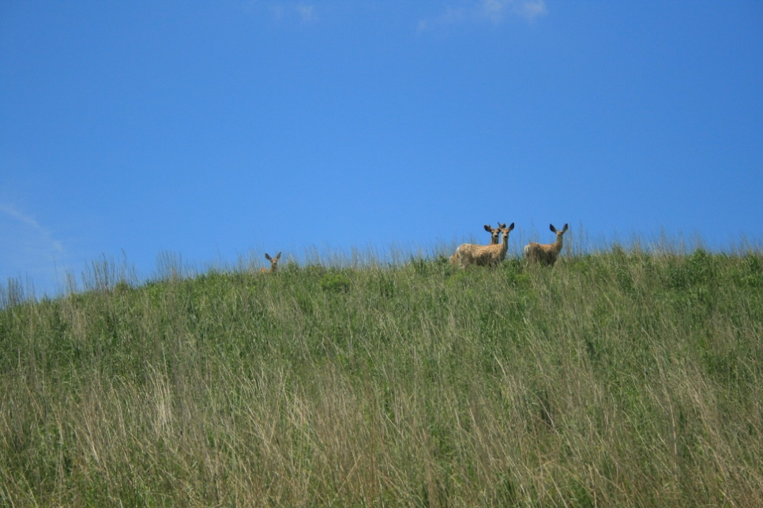
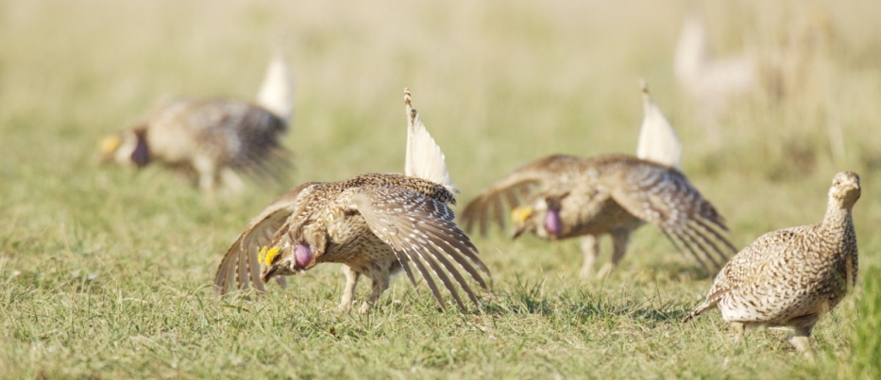
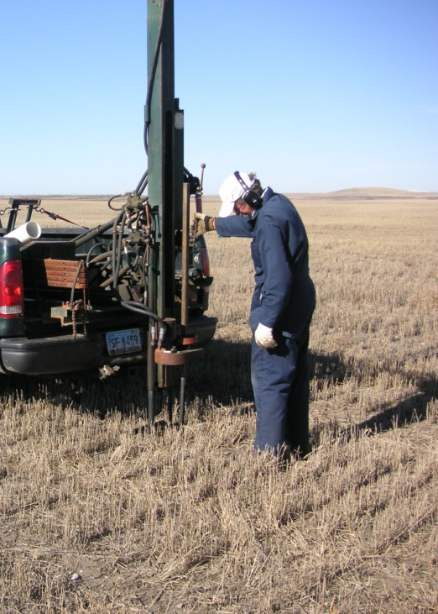
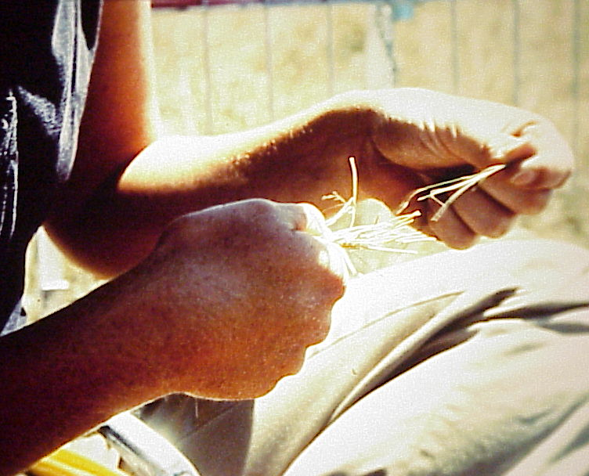
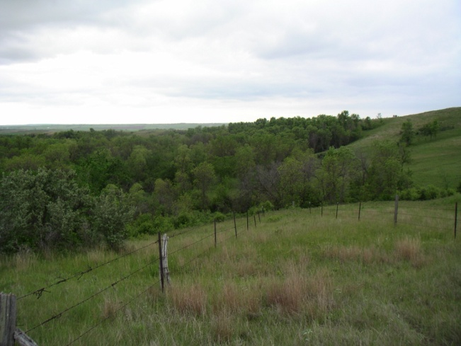
ΤΑΥΤΟΠΟΙΗΣΗ ΕΔΑΦΩΝ, ΒΛΑΣΤΗΣΗΣ, ΧΡΗΣΗΣ ΓΗΣ, ΚΑΙ ΑΓΡΙΑΣ ΦΥΣΗΣ
Notes:
68

Slide 69
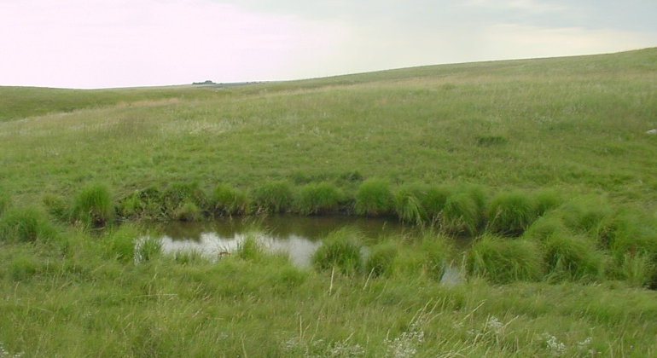
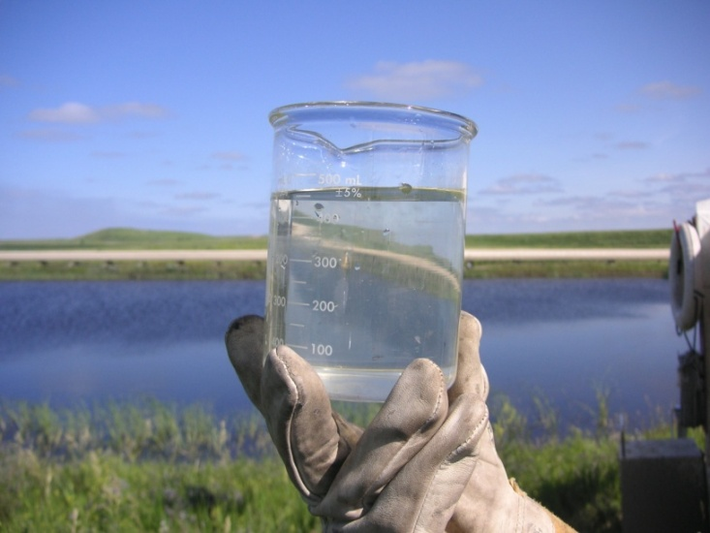
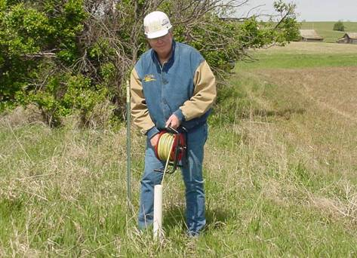
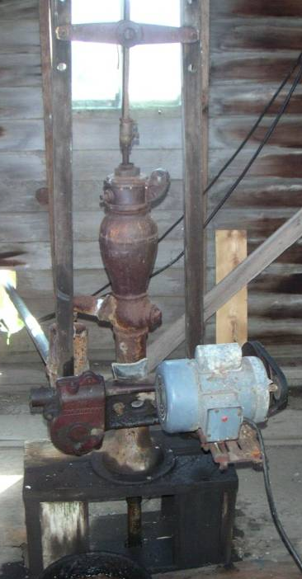
ΕΚΤΙΜΗΣΗ ΕΠΙΦΑΝΕΙΑΚΩΝ ΚΑΙ ΥΠΟΓΕΙΩΝ ΝΕΡΩΝ (ΠΟΣΟΤΗΤΑ & ΠΟΙΟΤΗΤΑ).
Notes:
69

Slide 70
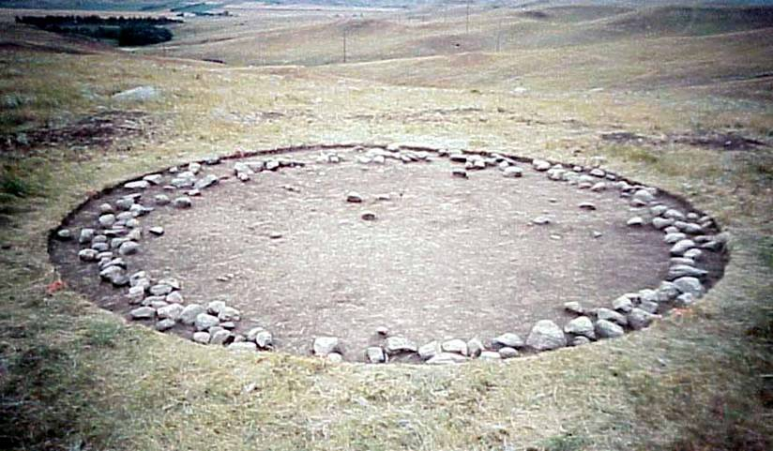
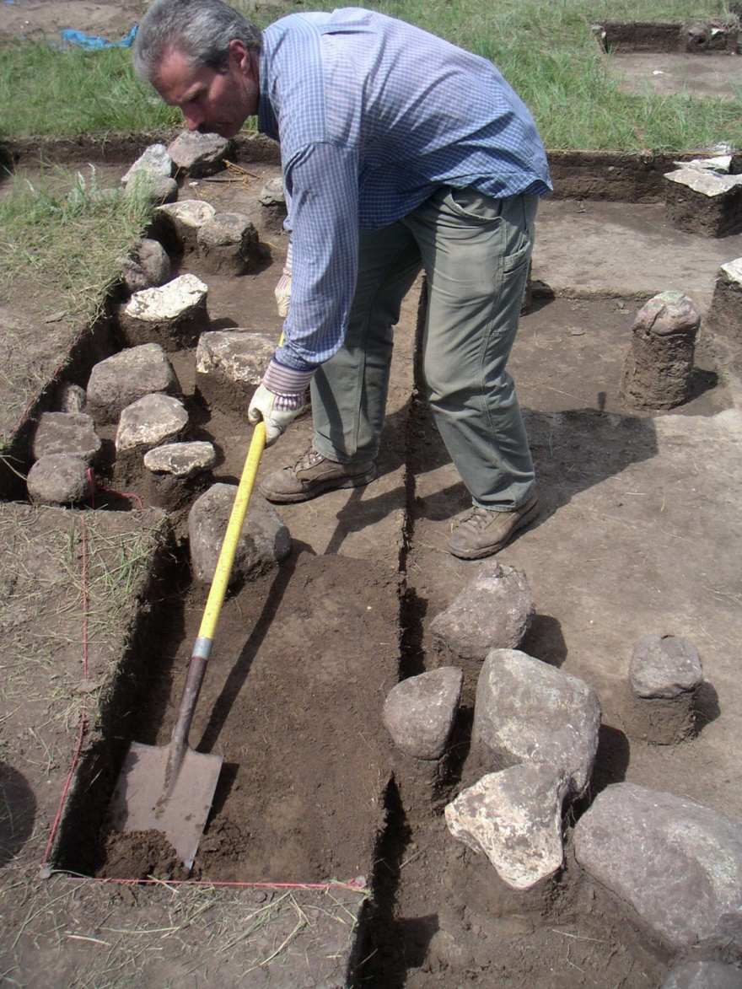
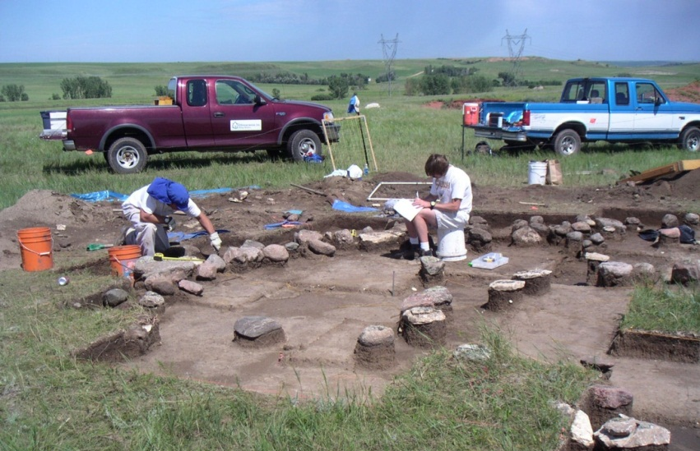
ΠΡΟΣΔΙΟΡΙΣΜΟΣ ΑΡΧΑΙΟΛΟΓΙΚΩΝ ΧΩΡΩΝ ΚΑΙ ΧΩΡΩΝ ΠΟΛΙΤΙΣΜΙΚΗΣ ΚΛΗΡΟΝΟΜΙΑΣ
Notes:
70

Slide 71
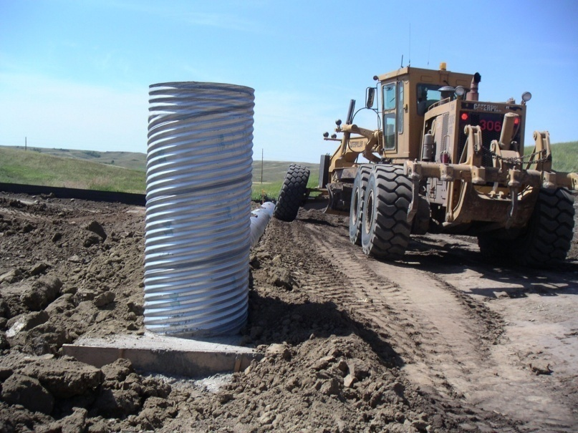
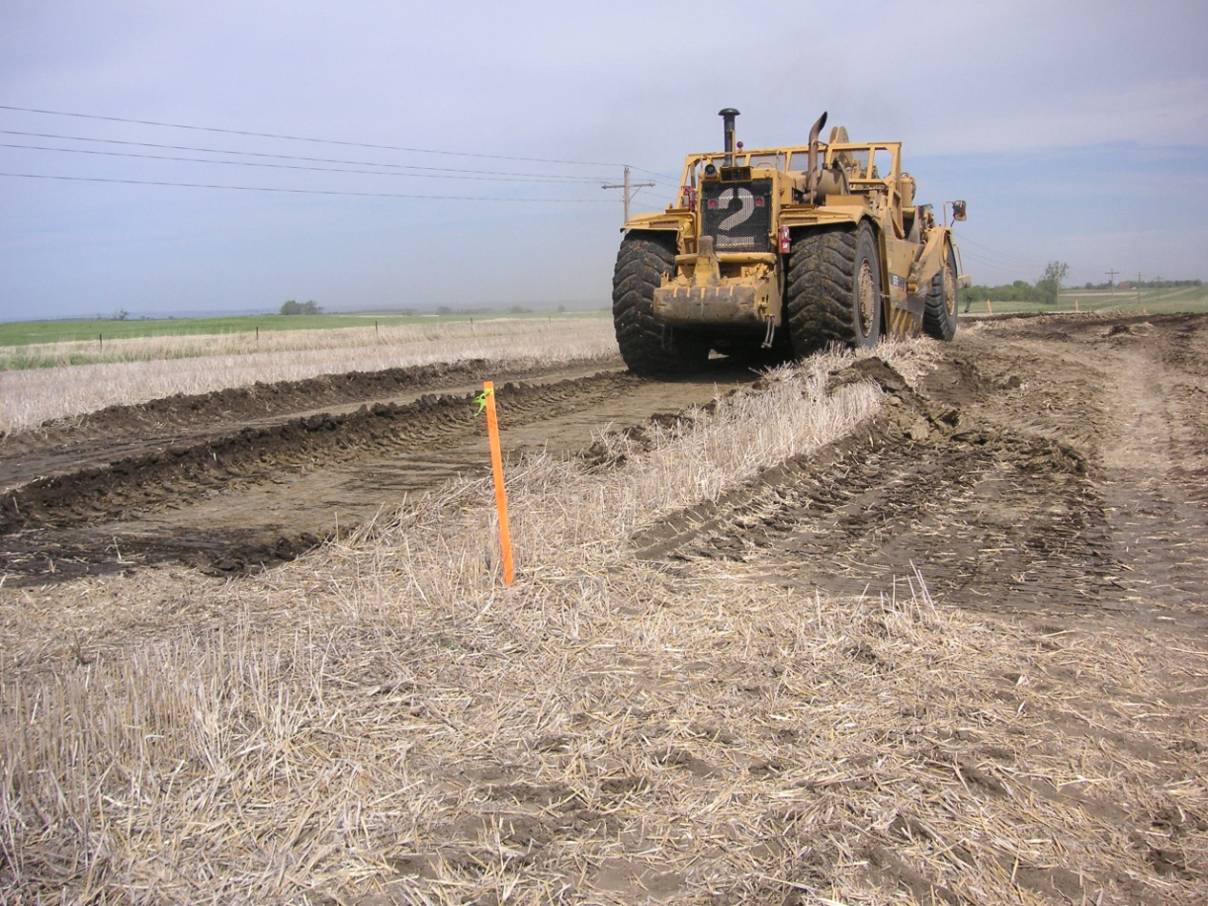
ΣΤΑΔΙΟ 2. ΔΙΑΧΕΙΡΙΣΗ ΝΕΡΩΝ
Notes:
71

Slide 72
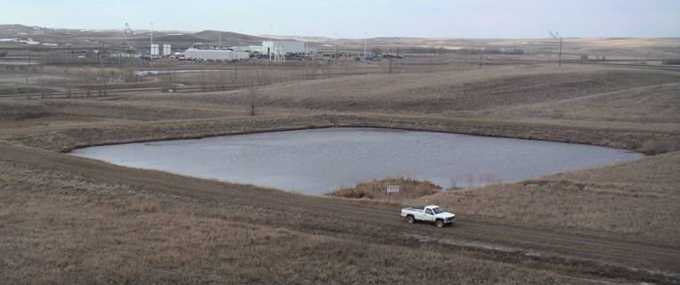
ΛΙΜΝΕΣ ΚΑΘΙΖΗΣΗΣ ΝΕΡΩΝ ΟΡΥΧΕΙΟΥ
Notes:
72

Slide 73
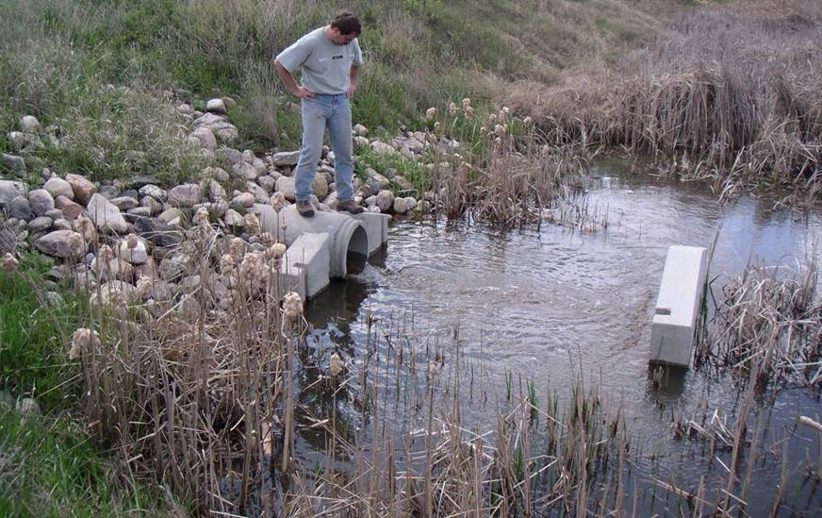
ΌΤΑΝ ΤΑ ΝΕΡΑ ΕΊΝΑΙ ΑΡΚΟΥΝΤΩΣ ΚΑΘΑΡΑ ΣΥΜΦΩΝΑ ΜΕ ΤΙΣ ΠΡΟΔΙΑΓΡΑΦΕΣ, ΤΟΤΕ ΜΠΟΡΟΥΝ ΝΑ ΔΙΟΧΕΤΕΥΘΟΥΝ ΚΑΤΑΝΤΗ.
Notes:
73

Slide 74
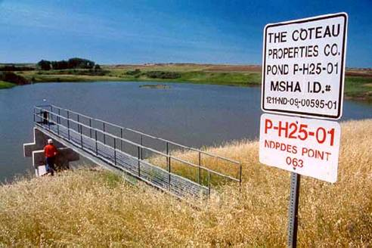
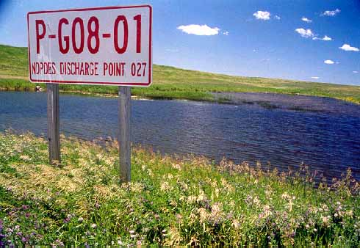
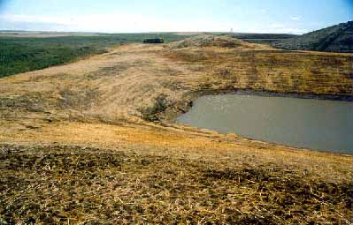
ΤΟ ΜΕΓΕΘΟΣ ΚΑΙ ΤΟ ΣΧΗΜΑ ΤΗΣ ΛΙΜΝΗΣ ΚΑΘΙΖΗΣΗΣ ΕΞΑΡΤΑΤΑΙ ΑΠΌ ΤΟ ΜΕΓΕΘΟΣ ΤΗΣ ΑΠΟΡΡΟΗΣ ΚΑΙ ΤΗΝ ΤΟΠΟΓΡΑΦΙΑ
Notes:
74

Slide 75
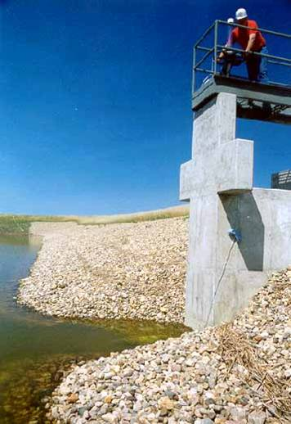
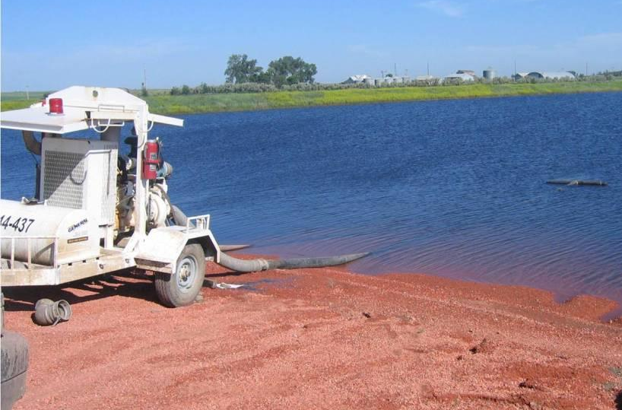
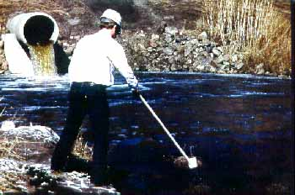
ΟΙ ΛΙΜΝΕΣ ΚΑΘΙΖΗΣΗΣ ΜΠΟΡΕΙ ΝΑ ΕΧΟΥΝ ΒΑΛΒΙΔΕΣ ΑΠΟΡΡΟΗΣ Η ΣΥΣΤΗΜΑΤΑ ΑΝΤΛΗΣΗΣ
ΕΛΕΓΧΟΣ ΤΗΣ ΠΟΙΟΤΗΤΑΣ ΤΩΝ ΝΕΡΩΝ ΠΟΥ ΔΙΑΤΙΘΕΝΤΑΙ ΚΑΤΑΝΤΗ
Notes:
75

Slide 76
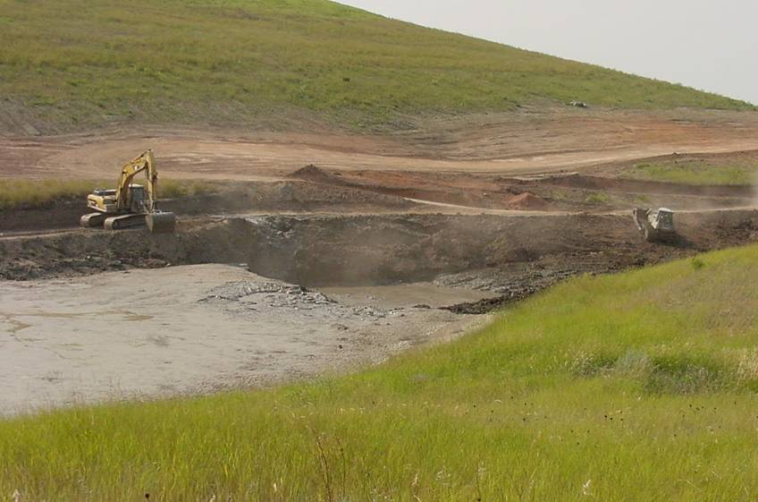
ΚΑΘΑΡΙΣΜΟΣ ΛΙΜΝΩΝ ΚΑΘΙΖΗΣΗΣ ΣΕ ΠΕΡΙΟΔΙΚΗ ΒΑΣΗ
Notes:
76

Slide 77
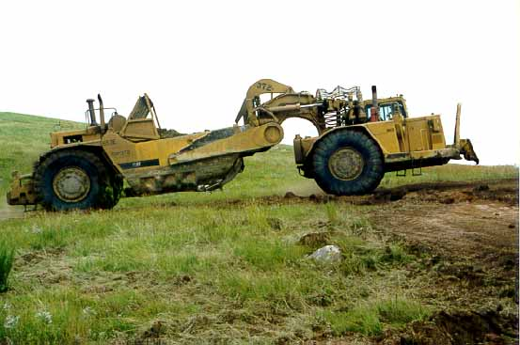
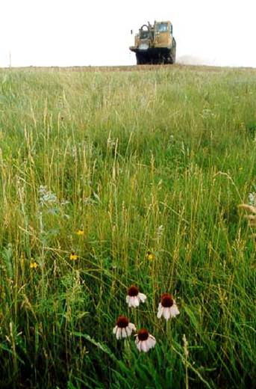
ΣΤΑΔΙΟ 3. ΑΠΟΜΑΚΡΥΝΣΗ ΧΟΥΜΟΥΣ ΚΑΙ ΕΠΙΦΑΝΕΙΑΚΩΝ ΕΔΑΦΩΝ
Notes:
77

Slide 78
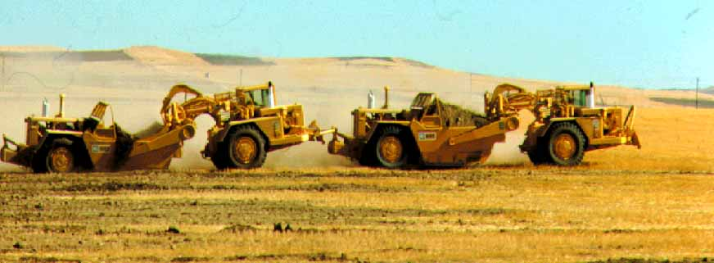
«ΞΥΡΙΣΜΑ» ΕΠΙΦΑΝΕΙΑΚΩΝ ΕΔΑΦΩΝ ΜΕ ΕΙΔΙΚΟΥΣ ΕΚΣΚΑΦΕΙΣ ΚΑΙ ΦΟΡΤΩΣΗ ΓΙΑ ΜΕΤΑΦΟΡΑ.
Notes:
78

Slide 79
«ΜΑΡΤΥΡΕΣ» ΓΙΑ ΤΗΝ ΕΚΤΙΜΗΣΗ ΤΩΝ ΕΡΓΑΣΙΩΝ
Notes:
79

Slide 80
ΤΟ ΧΩΜΑ ΔΙΑΣΠΕΙΡΕΤΑΙ ΣΤΑ ΑΝΑΚΤΗΘΕΝΤΑ ΕΔΑΦΗ Ή ΑΠΟΤΙΘΕΤΑΙ ΓΙΑ ΜΕΤΑΓΕΝΕΣΤΕΡΗ ΧΡΗΣΗSoil
ΟΙ ΣΩΡΟΙ ΑΡΙΘΜΟΥΝΤΑΙ
Notes:
80

Slide 81
ΣΤΑΔΙΟ 4. ΑΠΟΜΑΚΡΥΝΣΗ ΥΠΕΡΚΕΙΜΕΝΩΝ (ΑΓΟΝΑ) ΚΑΙ ΕΞΟΡΥΞΗ ΛΙΓΝΙΤΗ
Notes:
81

Slide 82
ΒΟΗΘΗΤΙΚΑ ΜΗΧΑΝΗΜΑΤΑ
ΓΙΑ ΕΞΟΡΥΞΗ ΟΠΟΥ Η ΜΕΤΑΦΟΡΙΚΗ ΤΑΙΝΙΑ ΔΕΝ ΜΠΟΡΕΙ ΝΑ ΛΕΙΤΟΥΡΓΗΣΕΙ
Notes:
82

Slide 83
ΠΡΟΕΤΟΙΜΑΣΙΑ ΛΙΓΝΙΤΗ
Notes:
83

Slide 84
ΦΟΡΤΩΣΗ ΣΕ ΦΟΡΤΗΓΑ
Notes:
84

Slide 85
ΣΤΑΔΙΟ 5. ΕΠΑΝΑΦΟΡΑ ΧΩΜΑΤΩΝ
Notes:
85

Slide 86
Notes:
86

Slide 87
ΔΙΑΜΟΡΦΩΣΗ ΑΔΡΑΝΩΝ
Notes:
87

Slide 88
ΣΤΑΔΙΟ 6. ΕΠΑΝΑΦΟΡΑ ΧΟΥΜΟΥΣ ΚΑΙ ΕΠΙΦΑΝΕΙΑΚΩΝ ΧΩΜΑΤΩΝ ΚΑΙ ΚΑΛΛΙΕΡΓΕΙΑ
Notes:
88

Slide 89
ΔΙΑΜΟΡΦΩΣΗ ΕΔΑΦΟΥΣ. ΕΛΕΓΧΟΣ ΒΑΘΟΥΣ ΜΕ GPS
Notes:
89

Slide 90
ΠΡΟΕΤΟΙΜΑΣΙΑ ΕΔΑΦΩΝ ΓΙΑ ΚΑΛΛΙΕΡΓΕΙΑ.
Notes:
90

Slide 91
ΦΥΤΕΥΣΗ ΚΑΙ ΕΠΑΝΑΛΕΙΤΟΥΡΓΙΑ ΧΩΡΟΥ
Notes:
91

Slide 92
ΚΑΛΛΙΕΡΓΕΙΑ ΚΑΙ ΣΥΓΚΟΜΙΔΗ
Notes:
92

Slide 93
Notes:
93

Slide 94
Overburden removal
Soil stockpiles
Soil removal
Spoils grading
Sediment pond
Spread soil and plant seed
Coal removal
Notes:
94

Slide 95
ΜΕΓΑΛΟΠΟΛΗ - ΑΝΑΠΛΑΣΗ

Slide 96
τεχνητή λίμνη

Slide 97
δασική ανάπλαση – στο βάθος το λιγνιτωρυχείο

Slide 99
φύτευση οπωρωφόρων

Slide 101
θερμοκήπιο προετοιμασίας

Slide 107
ΤΕΛΟΣ

